Slide 1
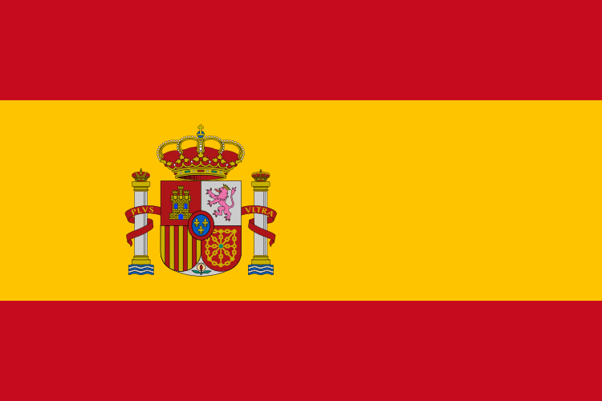
Ισπανία

Slide 2
Ισπανία
Το Βασίλειο της Ισπανίας (Ισπανικά: Reino de España) είναι ένα κράτος της νοτιοδυτικής Ευρώπης, που καταλαμβάνει το μεγαλύτερο μέρος της Ιβηρικής χερσονήσου. Προς Βορρά ορίζεται από τον Βισκαϊκό κόλπο και με τη Γαλλία από την οποία την χωρίζει η μεγάλη οροσειρά των Πυρηναίων. Επίσης επί των Πυρηναίων και Βορειοανατολικά συνορεύει με την Ανδόρρα. Ανατολικά και νότια βρέχεται από τη Μεσόγειο Θάλασσα και νοτιοδυτικά βρέχεται από τον Ατλαντικό Ωκεανό. Δυτικά συνορεύει με την Πορτογαλία. Νότια με το Γιβραλτάρ και το Μαρόκο.
Πρωτεύουσα της είναι η Μαδρίτη. Γλωσσα = Ισπανικα

Slide 3
Έθιμα της Ισπανίας
Δεκάδες χιλιάδες συμμετέχοντες, «οπλισμένοι» με 140 τόνους ντομάτας, έλαβαν μέρος στο ετήσιο φεστιβάλ «La Tomatina», βάφοντας κόκκινους τους δρόμους της πόλης Μπουνιόλ, κοντά στη Βαλένθια, στις μεσογειακές ακτές της Ισπανίας.
Ο ντοματοπόλεμος ξεκίνησε τυχαία το 1945, όταν κάποιοι νεαροί άνδρες, στους οποίους είχε επιβληθεί τιμωρία… αποκλεισμού από τις καλοκαιρινές εορταστικές εκδηλώσεις του δήμου, αποφάσισαν να διαμαρτυρηθούν, πετώντας ντομάτες στους δρόμους.

Slide 4
Ντομοτομαχίες

Slide 5
Ταυρομαχία
Ήδη στην αρχαία Ελλάδα η ταυρομαχία ήταν ιδιαίτερα δημοφιλής και είχε τον σκοπό να δείξει ο αγωνιζόμενος το θάρρος του, την ψυχραιμία του, την ταχύτητα κίνησής του και τη σωματική του δύναμη. Η ταυρομαχία έχει τις ρίζες της και στην προϊστορική λατρεία στους ταύρους. Η δολοφονία του ιερού ταύρου (ταυρομαχία) είναι η ουσιαστική κεντρική εικονική πράξη της Mithras, η οποία τιμήθηκε στοMithraeum οπουδήποτε βρισκόντουσαν οι ρωμαϊκοί στρατιώτες. Πολλές από τις παλαιότερες αρένες ταυρομαχίας στην Ισπανία βρίσκονται σε ή δίπλα στις περιοχές των ναών της Mithras. Η ταυρομαχία συνδέεται συχνά με τη Ρώμη, όπου πολλές ταυρομαχίες διοργανώθηκαν ως προθέρμανση για την μονομαχία.

Slide 6
Ταυρομαχίες

Slide 7
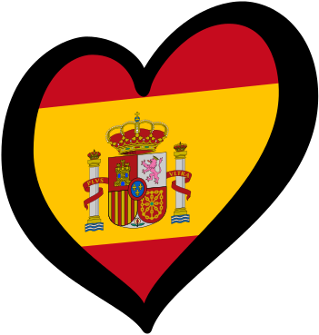
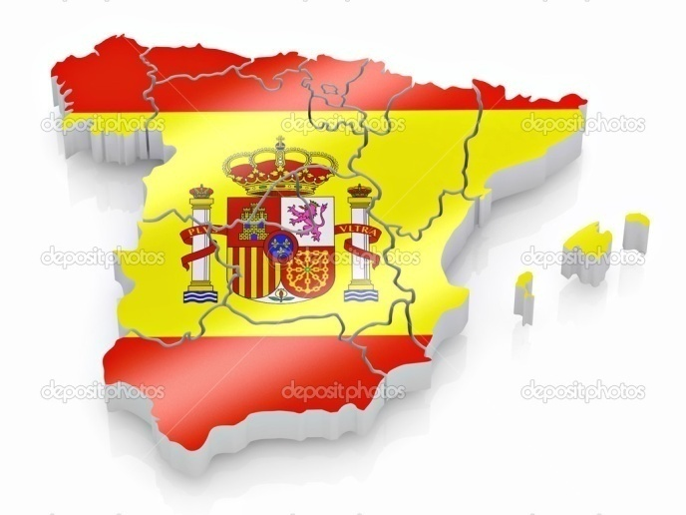
ΔΙΑΤΡΟΦΗ

Slide 8
Διατροφή
Η Φιλοσοφία της ισπανικής κουζίνας βασίζεται στην παραδοσιακή σπιτική κουζίνα των Ισπανών. Είναι η απλή αγροτική κουζίνα που τα κύρια συστατικά της είναι το κρεμμύδι, το σκόρδο, η ντομάτα, η κόκκινη καυτερή πιπεριά, κάποια μπαχαρικά και αρωματικά βότανα τα οποία αφθονούν στην Ισπανική φύση.

Slide 9
ΠΑΡΑΓΩΓΗ ΙΣΠΑΝΙΑΣ
Η Ισπανία θεωρείται απο τις περισσότερο γεωργι
κές χώρες .Το έδαφος της είναι πολύ γόνιμο.
Τα κυριότερα προίοντα της Ισπανίας είναι ο σίτος,
το λάδι [ πρώτη σε παραγωγή στην Ευρώπη],το κρα-
σί,οι ελιές,το κριθάρι,οι πατάτες,φρούτα και εσπερι-
δοειδή, τα δημητριακά, τα όσπρια, οι πατάτες, τα ζαχαροτεύτλα,το ζαχαροκάλαμο, το βαμβάκι,
το ρύζι κ.α.

Slide 10
Φορεσιές της Ισπανίας

Slide 11
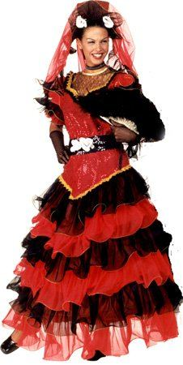

Slide 12
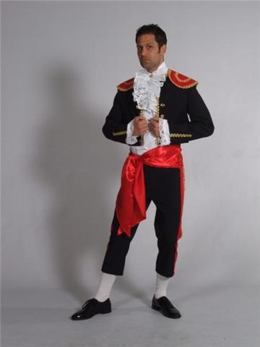

Slide 13
Φλαμένκο
Το Φλαμένκο^{[1]} (ισπ. Flamenco) είναι ένας ισπανικός όρος που αφορά ένα είδος μουσικής και χορού, ο οποίος χρησιμοποιήθηκε για πρώτη φορά κατά τον 19ο αιώνα.
Το φλαμένκο ενσωματώνει μια σύνθετη μουσική και πολιτισμική παράδοση. Προήλθε αρχικά από την περιφέρεια της Ανδαλουσίας, όπου αναπτύχθηκε σαν ξεχωριστή υποκουλτούρα με κέντρα τη Σεβίλλη, το Κάδιξ και τη Μάλαγα, στη συνέχεια όμως εξελίχτηκε σε χαρακτηριστικό κομμάτι του πολιτισμού ολόκληρης της Ισπανίας, ενσωματώνοντας και μετασχηματίζοντας λαϊκά μουσικά στοιχεία σε διαφοροποιημένες μουσικές φόρμες και από άλλες περιφέρειες, όπως η Μούρθια κι η Εξτρεμαδούρα.

Slide 14
Χορευτές του φλαμένκο
Χορευτές[Επεξεργασία | επεξεργασία κώδικα]
Lola Flores (Λόλα Φλόρες)
Cristina Hoyos (Κριστίνα Όγιος)
Antonio Gades (Αντόνιο Γκάδες)
Antonio Canales (Αντόνιο Κανάλες)
Joaquín Cortés(Χοακίν Κορτές)
María Pagés (Μαρία Παχές)
Antonia Mercé (Αντόνια Μερθέ)
Carmen Cortés (Κάρμεν Κορτές)
Maria Serrano (Μαρία Σεράνο)
Aída Gómez (Αΐδα Γκόμεθ)

Slide 15
Πολίτευμα της Ισπανίας
To πολίτευμα της Ισπανίας είναι Βασιλευόμενη Κοινοβουλευτική Δημοκρατία. Αρχηγός Κράτους είναι ο εκάστοτε Ισπανός Μονάρχης και αρχηγός Κυβερνήσεως, οΠρωθυπουργός.
Το σύστημα είναι πολυκομματικό, με την κυβέρνηση να ασκεί εκτελεστική εξουσία και τα δύο σώματα του Κοινοβουλίου να ασκούν την κεντρική νομοθετική εξουσία.
Η δικαστική εξουσία είναι ανεξάρτητη.
Η χώρα έχει Σύνταγμα που τέθηκε σε ισχύ στις 29 Δεκεμβρίου του 1978.
Στις 3 Οκτωβρίου του 2008 εγκρίθηκαν 4 διατάγματα από την κυβέρνηση και αναγνωρίστηκαν για πρώτη φορά επίσημα οι αδικίες που έγιναν σε βάρος των δημοκρατικών πολιτών από τον εμφύλιο πόλεμο και τη μετέπειτα δικτατορία του Φρανσίσκο Φράνκο^{[1]}

Slide 16
Θρησκείες της Ισπανίας
Θρησκεία
Οι Ισπανοί είναι κατά το μεγαλύτερο μέρος τους χριστιανοί Ρωμαιοκαθολικοί, αν και η δύναμη της Εκκλησίας έχει μειωθεί αρκετά τα τελευταία χρόνια.

Slide 17
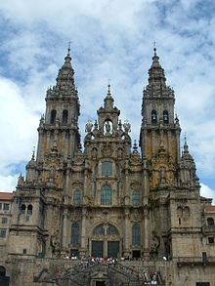
Η Ισπανική Καθολική Εκκλησία, μέρος της παγκόσμιας Ρωμαιοκαθολικής Εκκλησίας, είναι υπό την πνευματική ηγεσία του Πάπα.

Slide 18
Χλωρίδα
Η χλωρίδα της Ισπανίας λόγω της ποικιλίας της μορφολογίας του εδάφους αλλά και του κλίματος είναι ποικίλη και διαφέρει όχι μόνο κατά το ύψος αλλά και κατά περιοχές. Η έλλειψη άφθονου νερού στις ορεινές περιοχές καθιστά εκεί την χλωρίδα όχι τόσο πλούσια όσο άλλων χωρών με ίδιο υψόμετρο και ορεινή έκταση.

Slide 19
Πανίδα της Ισπανίας
Η πανίδα της Ισπανίας είναι ένα μείγμα μεσογειακής και βορειαφρικανικής πανίδας με παρουσία ειδών που δεν απαντώνται ή σπανίζουν σε άλλες Ευρωπαϊκές Χώρες, όπως για παράδειγμα είναι το είδος του λαγού, η μαγκούστα, ή η μυγαλή των Πυρηναίων, ο πίθηκος ο άκερκος ή μαγώτος (Macaca sylvanus), ο απειλούμενος με εξαφάνιση ιβηρικός λύγκας, ο ιβηρικός ίβηξ, ο ισπανικός αετός κ.ά.

Slide 20
Μεγάλες πόλεις
Η Μαδρίτη (ισπανικά: Madrid, [maˈðɾið]) είναι η πρωτεύουσα και μεγαλύτερη πόλη της Ισπανίας. Ο πληθυσμός της πόλης είναι περίπου 3,3 εκατομμύρια και ο συνολικός πληθυσμός της Μητροπολιτικής Περιοχής της Μαδρίτης υπολογίζεται σε περίπου 6,5 εκατομμύρια.
Είναι τρίτη μεγαλύτερη πόλη της Ευρωπαϊκής Ένωσης μετά το Λονδίνο και το Βερολίνο, ενώ η μητροπολιτική περιοχή είναι επίσης η τρίτη μεγαλύτερη στην Ευρωπαϊκή Ένωση μετά του Λονδίνου και του Παρισιού.
Η πόλη έχει έκταση 604,3 km².

Slide 22
ΜΑΛΑΓΑ
Η Μάλαγα (στα ισπανικά, Málaga) είναι μια πόλη και δήμος της Ισπανίας, πρωτεύουσα της ομώνυμης επαρχίας που ανήκει στηνΑυτοδιοικούμενη Περιφέρεια της Ανδαλουσίας. Βρίσκεται στην δυτική άκρη της Μεσογείου και στη νότια ακτή της Ιβηρικής χερσονήσου, γύρω στα 100 χιλιόμετρα ανατολικά του στενού του Γιβραλτάρ.
Η πόλη βρίσκεται στο κέντρο ενός κόλπου που περιτριγυρίζεται από οροσειρές. Την διασχίζουν δύο ποταμοί, ο Γκουαδαλμεδίνα και ο Γκουαδαλόρθε.

Slide 24
ΑΞΙΟΘΕΑΤΑ ΜΑΛΑΓΑ

Slide 25
Αξιοθέατα

Slide 26
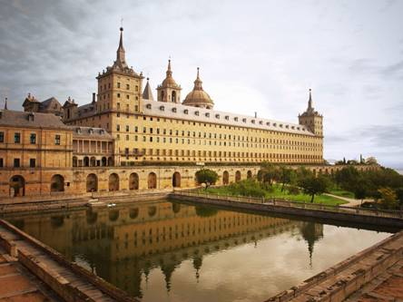
Ελ εσκοριάλ
Πρώην μοναστήρι και
Βασιλική κατοικία,το Εσκο-
ριάλ απέχει γύρω στα 45 χλμ
απο το κέντρο της Μαδρίτης.
Σήμερα αποτελεί μουσείο
και πινακοθήκη.

Slide 27
ΑΞΙΟΘΕΑΤΑ

Slide 28
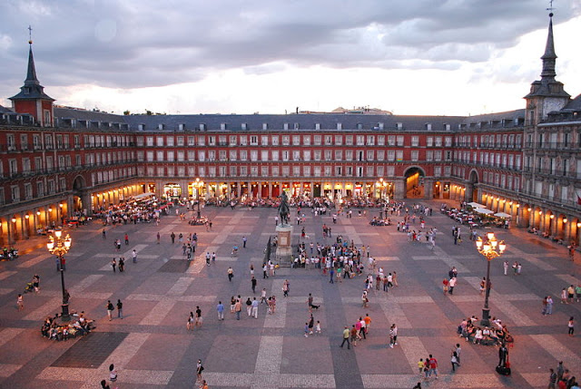

Slide 29
ΑΞΙΟΘΕΑΤΑ

Slide 30
ΤΕΛΟΣ
ΜΑΡΙΛΕΝΑ
ΝΙΠΟΛΛΙ

